Slide 1
Banco de Dados I
Linguagem SQL

Slide 2
4.1 Introdução
    O modelo relacional encontra-se padronizado pela indústria de informática. Ele é chamado de padrão SQL (Structured Query Language).
    O padrão SQL define precisamente uma interface SQL para a definição de tabelas, para as operações sobre as mesmas (seleção, projeção, junção, e outras) e para a definição de regras de integridade de bancos de dados.
    A interface SQL é, portanto, implementada em todos os sistemas de bancos de dados relacionais existentes.
    Por quê a indústria tem interesse em padronizar os sistemas de bancos de dados? A razão é muito simples: a existência de padrões facilita a interoperabilidade (comunicação entre máquinas, entre programas).

Slide 3
4.1 Introdução
    Como vimos, um SGBD possui duas linguagens:
      DDL: Linguagem de Definição de Dados. Usada para definir os esquemas, atributos, visões, regras de integridade, índices, etc.
      DML: Linguagem de Manipulação de Dados. Usada para se ter acesso aos dados armazenados no BD.
  Exemplo de linguagens de consulta: QUEL, QBE e SQL

Slide 4
4.1 Introdução
  SQL (Structured Query Language): desenvolvida pela IBM (70) como parte do sistema System R. A SQL foi inicialmente chamada de SEQUEL
  É a linguagem de consulta padrão para os SGBDR's
  Já existem padrões propostos: ANSI-SQL(SQL-89), SQL-92 e padrões mais recentes: SQL:1999 e SQL:2003.

Slide 5
4.1 Introdução
A linguagem SQL tem diversas partes:
  Linguagem de Definição de Dados (DDL): fornece comandos para definições de esquemas de relação, criação/remoção de tabelas, criação de índices e modificação de esquemas.
  Linguagem de Manipulação de Dados (DML): inclui uma linguagem de consulta baseada na álgebra relacional e cálculo relacional de tupla. Compreende comandos para inserir, consultar, remover e modificar tuplas num BD.

Slide 6
4.1 Introdução
  Linguagem de Manipulação de Dados Embutida: designada para acessar o BD dentro de linguagens de programação de uso geral como Cobol, C, Pascal, CSP,, Delphi, Fortran, SQL-J entre outros.
  Definição de Visões: a SQL DDL inclui comandos para definição de visões.
  Autorização: a SQL DDL inclui comandos para especificação de direitos de acesso às relações/visões.

Slide 7
4.1 Introdução
  Integridade: a linguagem Sequel o System R inclui comandos para verificação de restrições de integridade complexas. O padrão ANSI(86) limitou estas restrições. Porém, novos padrões tipo SQL-99 incorporam várias formas de expressar restrições de integridade (Assertivas e Triggers).
  Controle de Transação: algumas implementações de SQL permitem fazer tratamento de controle de concorrência e tolerância à falhas (locks explícitos, commit, rollback).

Slide 8
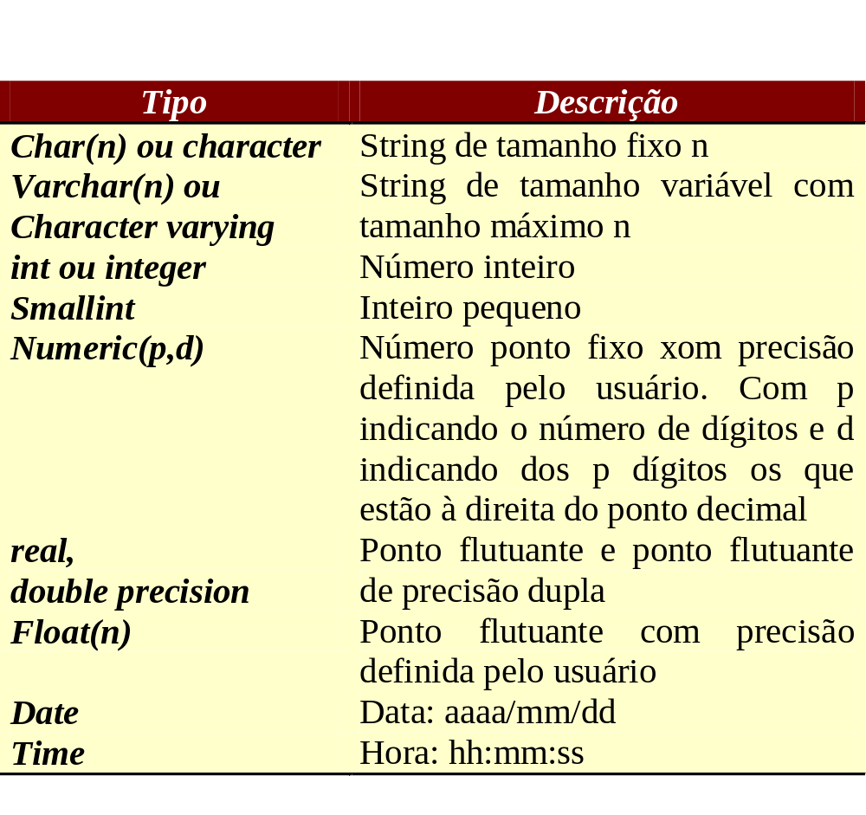
4.1 Introdução

Slide 9
Introdução
Tipos em SQL:1999
  Numéricos exatos:
    INTEGER (INT) e SMALLINT para representar inteiros
    NUMERIC(p,s): tem uma precisão e uma escala(número de dígitos na parte fracionária). A escala não pode ser maior que a precisão. Muito usado para representar dinheiro
    DECIMAL: também tem precisão e escala. A precisão é fornecida pela implementação (SGBD).
  Numéricos aproximados:
    REAL: ponto flutuante de precisão simples
    DOUBLE: ponto flutuante com precisão dupla
    FLOAT(p): permite especificar a precisão que se quer. Usado para tranportar (portability) aplicações

Slide 10
Introdução
Tipos em SQL:1999
  Character
    CHARACTER(x) (CHAR): representa um string de tamanho x. Se x for omitido então é equivalente a CHAR(1). Se um string a ser armazenado é menor do que x, então o restante é preenchido com brancos.
    CHARACTER VARYING(x) (VARCHAR): representa um string de tamanho x. Armazena exatamente o tamanho do string (tam <= x) sem preencher o resto com brancos. Neste caso x é obrigatório.
    CHARACTER LARGE OBJECT (CLOB): armazena strings longos. Usado para armazenar documentos.
    OBS.: Existem os National character data types: NCHAR, NVARCHAR, NCLOB que permitem implementar internacionalização

Slide 11
Introdução
Tipos em SQL:1999
  Bit string e Binary Strings (BLOB)
    BIT(X): permite armazenar uma quantidade x de bits
    BIT VARING(X) (VARBIT): permite armazenar uma quantidade variável de bits até o tamanho X
    BINARY LARGE OBJECT (BLOB): para armazenar grande quantidades de bytes como fotos, vídeo, áudio, gráficos, mapas, etc.

Slide 12
Introdução
Tipos em SQL:1999
  DATETIMES
    DATE: armazena ano (4 digitos), mês (2 digitos) e dia(2 digitos).
    TIME: armazena hora(2digitos), minuto(2 digitos) e segundo(2digitos, podendo ter frações 0 a 61.9999)
    TIMESTAMP: DATE + TIME
    TIME WITH TIME ZONE: igual a time + UTC offset
    TIMESTAMP WITH TIME ZONE: igual a TIMESTAMP + UTC offset

Slide 13
Introdução
Tipo Boolean:
  lógica de três valores (TRUE, FALSE e UNKNOWN)

Slide 14
Introdução
Tipos em SQL:1999
  Collection (Array)
  User-defined types
  References
  ...

Slide 15
Tipos de Dados Oracle
Tipo de dados
Definido pelo
usuário
Interno
Escalar
Conjunto de dados
Relacionamento
CHAR(N), NCHAR(N)
VARCHAR2(N),
NVARCHAR2(N)
NUMBER(P,S)
DATE
RAW(N)
BLOB, CLOB,
NCLOB, BFILE
LONG, LONG RAW
ROWID, UROWID
VARRAY
TABLE
REF

Slide 16
4.2 SQL - DDL
    Os comandos SQL para definição de dados são:
      CREATE
      DROP
      ALTER
    CREATE TABLE: especifica uma nova tabela (relação), dando o seu nome e especificando as colunas(atributos) (cada uma com seu nome, tipo e restrições)
  Sintaxe:
    CREATE TABLE tabela_base (colunas tipo_base + constraints)

Slide 17
4.2 SQL - DDL
  As definições das colunas têm o seguinte formato:
    coluna tipo[NOT NULL [UNIQUE]][DEFAULT valor]
  Onde:
    coluna: nome do atributo que está sendo definido
    tipo: domínio do atributo
    NOT NULL: expressa que o atributo não pode receber valores nulos
    UNIQUE: indica que o atributo tem valor único na tabela. Qualquer tentativa de se introduzir uma linha na tabela contendo um valor igual ao do atributo será rejeitada. Serve para indicar chaves secundárias
    DEFAULT: indica um valor default para a coluna

Slide 18
4.2 SQL - DDL
Constraints (Restrições de Integridade e de domínio):
  Integridade de Chave:
    PRIMARY KEY(atributos_chave)
  Integridade Referencial:
    FOREIGN KEY (atributos) REFERENCES tabela_base(atributos)
  Restrição de Integridade:
    CHECK(condição)

Slide 19
4.2 SQL - DDL
    CREATE TABLE empregado
    ( matricula char(9),
    nome VARCHAR(15) NOT NULL,
    dataNasc DATE,
    endereco VARCHAR(30),
    sexo CHAR,
    salario NUMERIC(10,2),
    supervisor CHAR(9),
    depto INT NOT NULL,
    PRIMARY KEY (matricula),
    CHECK (salario >= 0),
    PRIMARY KEY(matricula),
    FOREIGN KEY (supervisor) REFERENCES empregado(matricula),
    FOREIGN KEY (depto) REFERENCES departamento(codDep)
    )

Slide 20
4.2 SQL - DDL
    CREATE TABLE departamento
    ( nomeDep VARCHAR(15) NOT NULL,
    codDep INT,
    gerente CHAR(9) NOT NULL,
    dataInicioGer DATE,
    PRIMARY KEY(codDep),
    UNIQUE (nomeDep),
    FOREIGN KEY (gerente) REFERENCES
    empregado(matricula)
    );

Slide 21
4.2 SQL DDL
Problema no exemplo anterior:
  como criar as tabelas que dependem uma das outras?
Ex. Ovo ou galinha
    CREATE TABLE chicken
    (cID INT PRIMARY KEY,
    eID INT REFERENCES egg(eID));
    CREATE TABLE egg
    (eID INT PRIMARY KEY,
    cID INT REFERENCES chicken(cID));

Slide 22
4.2 SQL DDL
Solução no Oracle:
    CREATE TABLE chicken
    (cID INT PRIMARY KEY, eID INT);
    CREATE TABLE egg
    (eID INT PRIMARY KEY, cID INT);
    ALTER TABLE chicken ADD CONSTRAINT chickenREFegg
    FOREIGN KEY (eID) REFERENCES egg(eID);
    ALTER TABLE egg ADD CONSTRAINT eggREFchicken
    FOREIGN KEY (cID) REFERENCES chicken(cID);

Slide 23
4.2 SQL - DDL
Exercício: Defina as tabelas abaixo usando SQL
  Fornecedor (codigo, nome, cidade),
  Venda(codForn, codPeca, quantidade, data) e
  Peca(codPeca, Nome, descricao)

Slide 24
4.2 SQL - DDL
Chave estrangeira
    Como vimos, é definida com a cláusula FOREIGN KEY. Alguns SGBDs permitem que se use uma notação abreviada para chave estrangeira quando esta é formada por um único atributo
    CREATE TABLE Empregado
    (
    matricula CHAR(9) NOT NULL,
    nome VARCHAR(15) NOT NULL,
    …
    supervisor CHAR(9) REFERENCES Empregado(matricula),
    codDep INT NOT NULL REFERENCES Departamento(codigo),
    …
    );

Slide 25
4.2 SQL - DDL
Uma cláusula FOREIGN KEY inclui regras de remoção/atualização:
Supondo que T2 tem uma chave estrangeira para T1, vejamos as cláusulas ON DELETE e ON UPDATE
    FOREIGN KEY (coluna)
    REFERENCES tabela [ON DELETE {RESTRICT|CASCADE|SET NULL| SET DEFAULT}] [ON UPDATE
    {RESTRICT|CASCADE|SET NULL| SET DEFAULT}]

Slide 26
4.2 SQL - DDL
    ON DELETE:
      RESTRICT: (default) significa que uma tentativa de se remover uma linha de T1 falhará se alguma linha em T2 combina com a chave
      CASCADE: remoção de uma linha de T1 implica em remoção de todas as linhas de T2 que combina com a chave de T1
      SET NULL: remoção de T1 implica em colocar NULL em todos os atributos da chave estrangeira de cada linha de T2 que combina.
      SET DEFAULT: remoção de linha em T1 implica em colocar valores DEFAULT nos atributos da chave estrangeira de cada linha de T2 que combina.

Slide 27
4.2 SQL - DDL
ON UPDATE:
    RESTRICT: (default) update de um atributo de T1 falha se existem linhas em T2 combinando
    CASCADE: update de atributo em T1 implica que linhas que combinam em T2 também serão atualizadas
    SET NULL: update de T1 implica que valores da chave estrangeira em T2 nas linhas que combinam são postos par NULL.
    SET CASCADE: update de T1 implica que valores da chave estrangeira de T2 nas linhas que combinam terão valores default aplicados.

Slide 28
4.2 SQL - DDL
    As restrições de integridade podem ter um nome e serem especificadas com a cláusula CONSTRAINT. Isto permite que possamos no futuro eliminar (DROP) ou alterar (ALTER) o constraint.
    O exemplo a seguir mostra o uso de CONSTRAINT, DEFAULT, ON DELETE e ON UPDATE

Slide 29
4.2 SQL - DDL
    CREATE TABLE empregado
    (
    …
    depto INT NOT NULL DEFAULT 1,
    CONSTRAINT empCP PRIMARY KEY(matricula),
    CONSTRAINT empSuperCE FOREIGN KEY(supervisor) REFERENCES empregado(matricula) ON DELETE SET NULL ON UPDATE CASCADE,
    CONSTRAINT deptoCE FOREIGN KEY (depto) REFERENCES departamento(codigo) ON DELETE SET DEFAULT ON UPDATE CASCADE
    );

Slide 30
4.2 SQL - DDL
ALTER TABLE
    permite que se altere os atributos de uma determinada tabela ou que se adicione novos atributos (evolução de esquemas). Os novos atributos terão valores nulos em todas as linhas.
    Pode-se também alterar as restrições da tabela
  Ao incluirmos uma coluna, devemos especificar o seu tipo de dado, não podendo esta coluna ser NOT NULL.

Slide 31
4.2 SQL - DDL
ALTER TABLE
  Sintaxe: Para adicionar uma nova coluna a uma tabela
  Para modificar uma coluna de uma tabela
Obs.: no Oracle a cláusula opcional COLUMN não existe!
    ALTER TABLE tabela_base
    ADD [COLUMN] atributo tipo_dado
    ALTER TABLE tabela_base ALTER [COLUMN] atributo
    SET valor-default
    ou DROP DEFAULT

Slide 32
4.2 SQL - DDL
ALTER TABLE
  Para remover uma coluna de uma tabela:
  Para adicionar uma restrição a uma tabela
  Para remover uma restrição de um tabela
    ALTER TABLE tabela_base
    DROP [COLUMN] atributo
    ALTER TABLE tabela_base
    ADD restrição
    ALTER TABLE tabela_base
    DROP CONSTRAINT nome-contraint

Slide 33
4.2 SQL - DDL
Ex.:
Podemos remover um atributo usando a sintaxe
    CASCADE: remove todas as restrições relativas ao atributo e visões que contêm o atributo
    RESTRICT: não permite a remoção do atributo se este é usado numa visão ou como chave estrangeira numa outra tabela
    ALTER TABLE Peca
    ADD espessura INT
    ALTER TABLE tabela_base
    DROP atributo [CASCADE|RESTRICT]

Slide 34
4.2 SQL - DDL
Ex.:
    ALTER TABLE empregado DROP endereco CASCADE;
    ALTER TABLE departamento ALTER gerente DROP DEFAULT
    ALTER TABLE departamento ALTER gerente
    SET DEFAULT “333444555”
    ALTER TABLE empregado
    DROP CONSTRAINT empsuperCE CASCADE;
    ALTER TABLE empregado
    ADD CONSTRAINT empsuperCE FOREIGN KEY
    (supervisor) REFERENCES empregado(matricula)

Slide 35
4.2 SQL - DDL
DROP TABLE: remove uma tabela-base do BD. Remove tanto os dados quanto a definição da tabela
Sintaxe:
Ex.:
    DROP TABLE <nomeTabela>
    DROP TABLE Peca

Slide 36
4.2 SQL - DDL
Especificando índices em SQL
    SQL possui comandos para criar e remover índices em atributos de relações base (faz parte da SQL DDL)
    Um índice é uma estrutura de acesso físico que é especificado em um ou mais atributos de um arquivo, permitindo um acesso mais eficiente aos dados.
    Se os atributos usados nas condições de seleção e junção de uma query são indexados, o tempo de execução da query é melhorado.
    O Oracle cria automaticamente índices em chaves primárias e colunas com UNIQUE

Slide 37
4.2 SQL - DDL
  Ex.: Criar um índice no atributo nome da relação Empregado.
  O default é ordem ascendente, se quisermos uma ordem descendente adicionamos a palavra chave DESC depois do nome do atributo
  Para especificar a restrição de chave usamos a palavra UNIQUE
  Para elimiarmos um índice usamos o comando DROP
    Ex. DROP INDEX nome-indice
    CREATE INDEX nome-índice
    ON Empregado(nome)
    CREATE UNIQUE INDEX matrIndex
    ON Empregado(matricula)

Slide 38
4.3 SQL - DML
Esquemas do BD Empresa:
  Empregado(matricula, nome, endereco, salario, supervisor, depto)
  Departamento(coddep, nome, gerente, dataini)
  Projeto(codproj, nome, local, depart)
  Alocacao(matric,codigop, horas)

Slide 39
4.3 SQL - DML
SQL interativo
As operações de manipulação sem cursor são: SELECT, INSERT, UPDATE, DELETE
O comando Select:
  A forma básica do comando Select é:
    SELECT <lista atributos>
    FROM <lista tabelas>
    WHERE <condição>

Slide 40
4.3 SQL - DML: Exemplos
Q1. Obtenha o salário de José
Obs.: Podemos renomear o nome da coluna no resultado
    SELECT salario
    FROM Empregado
    WHERE nome=‘José’
    SELECT salario as SalarioJose
    FROM Empregado
    WHERE nome=‘José’

Slide 41
4.3 SQL - DML: Exemplos
Obs2: Podemos usar colunas como expressões:
Podemos inserir constantes na cláusula select se necessário
    SELECT mat as matricula, salario, 0.15*salario as IR
    FROM Empregado
    SELECT nome, ‘marajá’ as Marajá
    FROM Empregado
    WHERE salario > 10.000,00

Slide 42
4.3 SQL - DML: Exemplos
Q2. Selecione o nome e o endereço de todos os empregados que trabalham no departamento de produção
    SELECT e.nome, e.endereco
    FROM empregado e, departamento d
    WHERE d.nome = ‘Produção’ and d.coddep = e.depto

Slide 43
4.3 SQL - DML: Exemplos
Q.3 Para cada projeto em ‘Fortaleza’, liste o código do projeto, o departamento que controla o projeto e o nome do gerente com endereço e salário
    SELECT p.codproj, d.nome, e.nome,
    e.endereco, e.salario
    FROM Projeto p, Departamento d, Empregado e
    WHERE p.depart = d.coddep and
    d.gerente = e.matricula and
    p.local = ‘Fortaleza’

Slide 44
4.3 SQL - DML: Exemplos
Q4. Para cada empregado, recupere seu nome e o nome do seu supervisor
obs.: ‘e’ e ‘s’ são variáveis tupla
Q5. Selecione a matrícula de todos os empregados
    SELECT e.nome, s.nome
    FROM Empregado e, Empregado s
    WHERE e.matricula = s.supervisor
    SELECT matricula
    FROM Empregados

Slide 45
4.3 SQL - DML: Exemplos
Q6. Faça o produto cartesiano, seguido de projeção de Empregados X Departamento retornando a matrícula do empregado e o nome do departamento
Q7. Selecione todos os atributos de todos os empregados do departamento d5
    SELECT matricula, d.nome
    FROM Empregado, Departamento d
    SELECT *
    FROM Empregado
    WHERE depto = ‘d5’

Slide 46
4.3 SQL - DML: Exemplos
Q8. Selecione todos os atributos de todos os empregados do departamento pessoal
Q9. Recupere os salários de cada empregado
    SELECT e.*
    FROM Empregado e, Departamento d
    WHERE d.nome = ‘Pessoal’ and d.coddep = e.depto
    SELECT salario
    FROM empregado

Slide 47
4.3 SQL - DML: Exemplos
Algumas vezes surgem duplicatas como resposta a uma query. Podemos eliminá-las usando o comando DISTINCT na cláusula SELECT
Q10. Selecione os diferentes salários pagos pela empresa aos empregados
    SELECT DISTINCT salario
    FROM empregado

Slide 48
Operações de conjunto
As operações de conjunto union, intersect, e except operam nas relações e correspondem às operações da álgebra relacional: ∪, ∩, −, respectivamente.
Cada uma dessas operações elimina automaticamente duplicatas; para reter todas as duplicatas use ALL: union all, intersect all e except all.
Suponha que uma tupla ocorre m vezes em r e n vezes em s, então, ela ocorre:
  m + n vezes em r union all s
  min(m,n) vezes em r intersect all s
  max(0, m – n) vezes em r except all s

Slide 49
4.3 SQL - DML: Exemplos
Q11. Liste todos os nomes de projetos que envolvem o empregado ‘Silva’ como trabalhador ou como gerente do departamento que controla o projeto.
    (SELECT p.nome
    FROM Projeto P, Departamento d, Empregado e
    WHERE d.coddep = p.depart and
    d.gerente = e.matricula and
    e.nome = ‘Silva’)
    UNION
    (SELECT p.nome
    FROM Projeto p, Alocação a, Empregado e
    WHERE p.codproj = a.codproj and e.matricula = a.matricula and e.nome = ‘Silva’)

Slide 50
4.3 SQL - DML: Exemplos
Consultas Aninhadas: consultas que possuem consultas completas dentro de sua cláusula WHERE.
    Motivação: Algumas queries requerem que valores do BD sejam buscados e então usados numa condição.
Q12: A consulta Q11 poderia ser reescrita da seguinte forma:

Slide 51
4.3 SQL - DML: Exemplos
    SELECT DISTINCT nome
    FROM Projeto
    WHERE codigop in (SELECT codigop
    FROM Projeto p, Departamento d, Empregado e
    WHERE p.depart = d.coddep and
    d.gerente = e.matricula and
    e.nome = ‘Silva’)
    or
    codigop in (SELECT codigop
    FROM Alocação a, Empregado e, Projeto p,
    WHERE p.codproj = a.codproj and
    e.matricula = a.matricula and
    e.nome = ‘Silva’)

Slide 52
4.3 SQL - DML: Exemplos
Q13. Recupere o nome de cada empregado que tem um dependente com o mesmo nome e mesmo sexo
    SELECT e.nome
    FROM empregado e
    WHERE e.matricula in
    (SELECT matricula
    FROM dependente
    WHERE matricula = e.matricula
    And e.nome = nome
    And e.sexo = sexo)
Obs.: Veja que e.matricula, e.nome e e.sexo são atributos de empregado da consulta externa.

Slide 53
4.3 SQL - DML: Exemplos
Q14. Re-escrevendo a Q13 sem usar aninhamento
    SELECT e.nome
    FROM empregado e, dependente d
    WHERE e.matricula = d.matricula and
    e.nome = d.nome and e.sexo = d.sexo

Slide 54
4.3 SQL - DML: Exemplos
A construção EXISTS
  É usada para verificar se o resultado de uma consulta aninhada é vazia ou não. É sempre usado em conjunto com um query aninhada.
  A construção exists retorna o valor true se o argumento da subquery é não vazio.
    exists r ⇔ r ≠ Ø
    not exists r ⇔ r = Ø

Slide 55
4.3 SQL - DML: Exemplos
A construção EXISTS
  A consulta Q13 poderia ser:
Podemos usar o NOT EXISTS(Q)
    SELECT e.nome
    FROM empregado e
    WHERE EXISTS (SELECT *
    FROM dependente
    WHERE e.matricula = matricula
    and e.nome = nome and e.sexo = sexo)

Slide 56
4.3 SQL - DML: Exemplos
Q.15 Recupere os nomes dos empregados que não têm dependentes
Podemos usar um conjunto de valores explícitos:
  Q16. Selecione a matricula de todos os empregados que trabalham nos projetos 10, 20 ou 30
    SELECT e.nome
    FROM empregado e
    WHERE NOT EXISTS (SELECT *
    FROM dependente
    WHERE e.matricula = matricula)
    SELECT DISTINCT matric
    FROM alocacao
    WHERE codigop in (10,20,30)

Slide 57
4.3 SQL - DML: Exemplos
DIVISÃO:
Ex.: Mostre os empregados que trabalham em todos os projetos
do empregado com mat = 800.
Note que X – Y = Ø ⇔ X ⊆ Y
OBS.: No Oracle o operador diferença é minus
    SELECT mat
    FROM empregado e
    WHERE NOT EXISTS (
    ( SELECT codproj FROM alocacao WHERE mat = 800)
    EXCEPT
    ( SELECT codproj FROM alocacao a WHERE a.mat = e.mat)
    )

Slide 58
4.3 SQL - DML: Exemplos
Podemos verificar valores nulos através de IS NULL e IS NOT NULL:
  Q17. Selecione os nomes de todos os empregados que não têm supervisores
    SELECT nome
    FROM empregado
    WHERE supervisor IS NULL

Slide 59
4.3 SQL - DML: Exemplos
Funções
  SQL fornece 5 funções embutidas:
    COUNT: retorna o número de tuplas ou valores especificados numa query
    SUM: retorna a soma os valores de uma coluna
    AVG: retorna a média dos valores de uma coluna
    MAX: retorna o maior valor de uma coluna
    MIN: identifica o menor valor de uma coluna
OBS.:Estas funções só podem ser usadas numa cláusula SELECT ou numa cláusula HAVING (a ser vista depois)

Slide 60
4.3 SQL - DML: Exemplos
Q18. Encontre o total de salários, o maior salário, o menor salário e a média salarial da relação empregados
Q19. Encontre o maior e menor salário do departamento de Produção
    SELECT SUM(salario), MAX(salario), MIN(salario), AVG(salario)
    FROM Empregado
    SELECT MAX(salario), MIN(salario)
    FROM Empregado e, Departamento d
    WHERE e.depto = d.coddep and
    d.nome = ‘Produção’

Slide 61
4.3 SQL - DML: Exemplos
Q.20 Obtenha o número de empregados da empresa
Q.21 Obter o número de salários distintos do departamento de Contabilidade
O que aconteceria se escrevêssemos COUNT(salario) ao invés de COUNT(DISTINCT salario))?
    SELECT COUNT(*)
    FROM Empregado
    SELECT COUNT(DISTINCT salario)
    FROM empregado e, departamento d
    WHERE (e.depto = d.coddep and d.nome = ‘Contabilidade’)

Slide 62
4.3 SQL - DML: Exemplos
Q.22 Obter o nome dos empregados que tenham 2 ou mais dependentes
    SELECT e.nome
    FROM empregado e
    WHERE (SELECT COUNT(*)
    FROM Dependente d
    WHERE e.matricula = d.matricula) >= 2)

Slide 63
4.3 SQL - DML: Exemplos
  Ex.: Uso da função max numa query dentro
  de um SELECT de outra query:
    SELECT mat, salario , (SELECT MAX(salario) FROM empregado)
    FROM empregado;

Slide 64
4.3 SQL - DML: Exemplos
Cláusula GROUP BY, HAVING
    Usadas para lidar com grupos.
  Q23. Para cada departamento, obter o código do departamento, o número de empregados e a média salarial
    as tuplas de empregados são separadas em grupos (departamento) e as funções COUNT e AVG são aplicadas a cada grupo separadamente.
    SELECT depto, COUNT(*), AVG(salario)
    FROM Empregado
    GROUP BY depto

Slide 65
4.3 SQL - DML: Exemplos
Q24. Para cada projeto, obter o código do projeto, seu nome e o número de empregados que trabalham naquele projeto
    o agrupamento e as funções são aplicadas após a junção.
    SELECT p.codproj, p.nome, COUNT(*)
    FROM Projeto p, Alocacao a
    WHERE p.codproj = a.codigop
    GROUP BY p.codproj, p.nome

Slide 66
4.3 SQL - DML: Exemplos
HAVING
  usada em conjunto com GROUP BY para permitir a inclusão de condições nos grupos
  Q.25. Para cada projeto que possui mais de 2 empregados trabalhando, obter o código do projeto, nome do projeto e número de empregados que trabalha neste projeto
    Uma query é avaliada primeiro aplicando a cláusula WHERE e depois GROUP BY HAVING
    SELECT p.codproj, p.nome, COUNT(*)
    FROM Projeto p, Alocacao a
    WHERE p.codproj = a.codigop
    GROUP BY p.codproj, p.nome
    HAVING COUNT(*) > 2

Slide 67
4.3 SQL - DML: Exemplos
Operadores de Comparação e Aritméticos
  BETWEEN:
    Sintaxe:
  Ex.:
  equivale a
  Q.26 Selecione os nomes dos empregados que ganham mais de 1000 e menos de 2000 reais
    expressão [NOT] BETWEEN expressão AND expressão
    y BETWEEN x AND Z
    x <= y <= z
    SELECT nome
    FROM Empregado
    WHERE salario BETWEEN 1000 AND 2000

Slide 68
4.3 SQL - DML: Exemplos
LIKE:
  Permite comparações de substrings. Usa dois caracteres reservados ‘%’ (substitui um número arbitrário de caracteres) e ‘_‘ (substitui um único caracter).
  Q.27 Obter os nomes de empregados cujos endereços estão em Natal, RN
    SELECT nome
    FROM empregado
    WHERE endereco LIKE ‘%Natal,RN%’
- Existem várias outras funções para se trabalhar com Strings: SUBSTRING(), UPPER(), LOWER(), ...
SQL:1999 introduziu o construtor alternativo ao LIKE:
SIMILAR TO (que permite o uso de expressões regulares como as usadas em UNIX)

Slide 69
4.3 SQL - DML: Exemplos
Q27. Queremos ver o efeito de dar aos empregados que trabalham no ProdutoX um aumento de 10%
    SELECT e.nome, 1.1*salario
    FROM empregado e, alocacao a, projeto p
    WHERE e.matricula = a.matricula and
    a.codigop = p.codproj and
    p.nome = ‘ProdutoX’

Slide 70
4.3 SQL - DML: Exemplos
Ordenação
  O operador ORDER BY permite ordenar o resultado de uma query por um ou mais atributos.
  Q.29 Obter uma lista de empregados e seus respectivos departamentos e projetos, listando ordenado pelo nome do departamento
    SELECT d.nome, e.nome, p.nome
    FROM departamento d, empregado e, projeto p, alocacao a
    WHERE d.coddep = e.depto AND
    e.matricula = a.matricula AND
    a.codigop = p.codproj
    ORDER BY d.nome, e.nome

Slide 71
4.3 SQL - DML: Exemplos
Ordenação
    A ordem default é ascendente (ASC) caso queiramos ordem decrescente usamos DESC
  Ex.
    ORDER BY d.nome DESC, e.nome ASC

Slide 72
4.3 SQL - DML: Exemplos
Quantificadores
  ANY (ou SOME) e ALL (ou EVERY) comportam-se como quantificadores existencial ("ao menos um") e universal, respectivamente.
Exemplo
    SELECT mat, salario
    FROM empregado
    WHERE salario >= all
    (SELECT salario FROM empregado)

Slide 73
Definição de ALL
F <comp> all r ⇔ ∀ t ∈ r (F <comp> t)
0
(5< all
) = false
5
6
6
(5< all
) = true
10
4
(5 = all
) = false
5
4
(5 ≠ all
) = true (since 5 ≠ 4 and 5 ≠ 6)
6

Slide 74
Definição de ANY (SOME)
F <comp> some r ⇔ ∃ t ∈ r s.t. (F <comp> t)
Where <comp> can be: <, ≤, >, =, ≠
0
(5< some
5
) = true
6
(lê-se: 5 < alguma tupla na relação)
0
(5< some
5
) = false
0
(5 = some
) = true
5
0
(5 ≠ some
5
) = true (uma vez que 0 ≠ 5)

Slide 75
4.3 SQL - DML: Exemplos
Quantificadores
Exemplo com agrupamento
  Quais departamentos têm mais empregados?
    SELECT depto
    FROM empregado
    GROUP BY depto
    HAVING COUNT(*) >= ALL
    (SELECT COUNT(*)
    FROM empregado GROUP BY depto)

Slide 76
4.3 SQL - DML: Exemplos
Quantificadores
Exemplo com agrupamento
  Quais empregados não ganham o menor salário pago pela empresa?
    SELECT mat
    FROM empregado
    WHERE salario > ANY
    (SELECT salario FROM empregado)

Slide 77
4.3 SQL - DML: Exemplos
Quantificadores
Exemplo com agrupamento
  Quais empregados não ganham o menor salário?
    SELECT matricula
    FROM empregado
    WHERE salario > ANY
    (SELECT salario FROM empregado)

Slide 78
Junção em SQL:1999
Vimos como fazer junção em SQL-92. O padrão SQL:1999 (e o 92) especifica vários tipos de junção:
  Clássica (tabelas separadas por víugulas como vimos)
  cross-joins
  natural joins
  conditions joins
  column name join
  outer joins (left, right, ou full)

Slide 79
Expressões Baseadas em Junção
Há várias maneiras possíveis
  Podem ser usadas ou “stand-alone” (em lugar de um select-from-where) ou para definir uma relação na cláusula FROM.
    R NATURAL JOIN S
i.e., condition: R.B=S.B
Outerjoin pode ser modificada por:
NATURAL na frente.
ON condition no fim.
LEFT, RIGHT, ou FULL (default) antes de OUTER.
  LEFT = preenche (com NULL) tuplas de R somente;
  RIGHT = preenche tuplas de S somente.
    R JOIN S ON condition
    R OUTER JOIN S
    R CROSS JOIN S

Slide 80
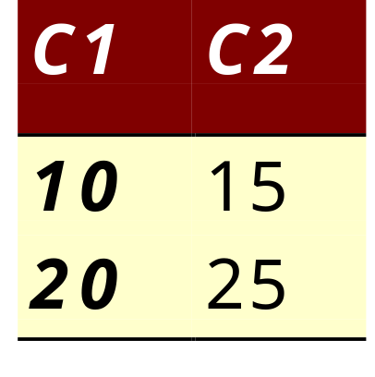
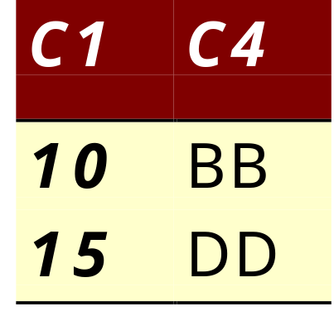
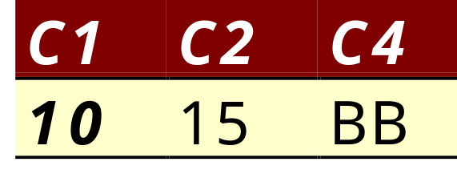
Junções
Exemplos: Natural Join
Sejam as tabelas T1 e T2
T1 T2 Junção Natural de T1 com T2
    SELECT *
    FROM T1 NATURAL JOIN T2

Slide 81
Junções
No exemplo anterior a junção será feita por colunas de mesmo nome
Cuidado que nome em empregado não é o mesmo que nome em departamento.

Slide 82
Junções
Exemplos: Cross Join
Implementa o produto cartesiano
    SELECT *
    FROM T1 CROSS JOIN T2

Slide 83
Junções
Exemplos: Condition Join
  usa a cláusula ON para especificar a condição de junção
é equivalente a:
    SELECT *
    FROM T1 JOIN T2
    ON T1.C1 = T2.C1
    SELECT *
    FROM T1, T2
    WHERE T1.C1 = T2.C1

Slide 84
Junções
Exemplos: Column name Join
  deixa claro quais colunas vão participar da junção (vimos que natural join usa todas as colunas com mesmo nome das relações envolvidas)
    SELECT *
    FROM T1 JOIN T2
    USING (c1, c2)

Slide 85
Junções
Exemplos: Outer Join
    preserva no resultado valores que não casam com
    Motivação: as vezes precisamos mostrar estes valores que não casam
    ex. Tabelas empregado e departamento onde o código do departamento em empregado é chave estrangeira, portanto, pode haver valores nulos. Se quisermos uma lista de todos os empregados com os nomes dos respectivos departamentos, usando uma junção natural eliminaria os empregados sem departamento (com valores null)

Slide 86
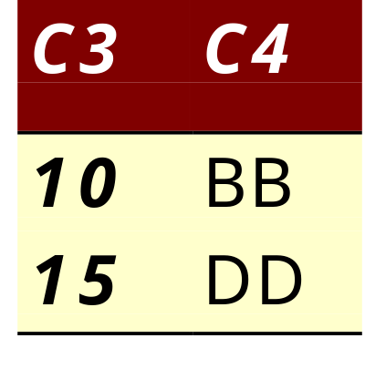
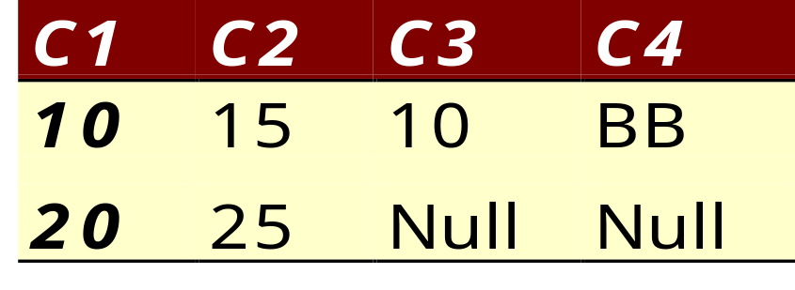
Junções
Exemplos: Left Outer Join
T1 T2 Junção left outer de T1 com T2
    SELECT *
    FROM T1 LEFT OUTER JOIN T2
    ON T1.C1 = T2.C3

Slide 87
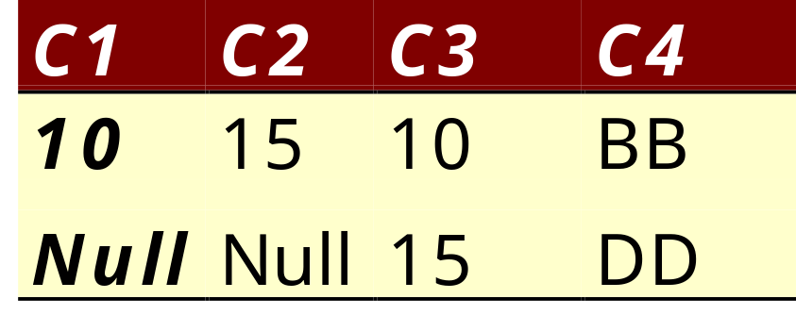
Junções
Exemplos: Right Outer Join
T1 T2 Junção right outer de T1 com T2
    SELECT *
    FROM T1 RIGHT OUTER JOIN T2
    ON T1.C1 = T2.C3

Slide 88
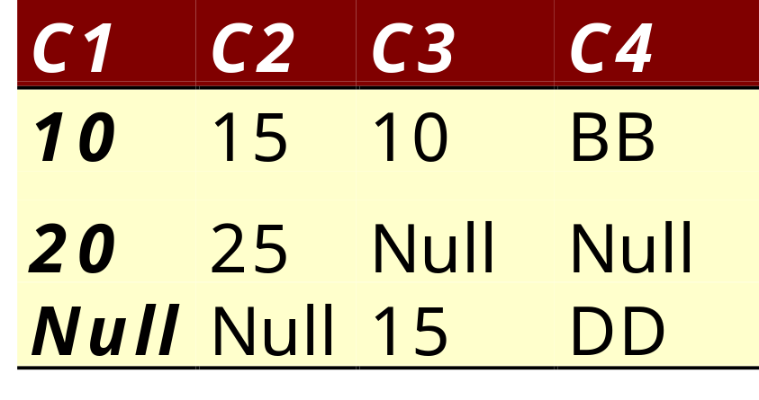
Junções
Exemplos: Full Outer Join
T1 T2 Junção full outer de T1 com T2
    SELECT *
    FROM T1 FULL OUTER JOIN T2
    ON T1.C1 = T2.C3

Slide 89
A cláusula With
  Permite visões serem definidas localmente a uma query, ao invés de globalmente como veremos adiante.
  Ex.: Mostre os funcionários que ganham o maior salário
    WITH max-sal(sal) as
    SELECT MAX(salario)
    FROM empregado
    SELECT mat
    FROM empregado e, max-sal m
    WHERE e.salario = m.sal

Slide 90
Relações derivadas
No SQL:1999
No Oracle:
    SELECT depto
    FROM
    (SELECT depto, AVG(salario)
    FROM empregado
    GROUP BY depto) resultado(depto, media)
    WHERE media > 100;
    SELECT depto
    FROM
    (SELECT depto, AVG(salario) as media
    FROM empregado
    GROUP BY depto) Resultado
    WHERE Resultado.media > 100;

Slide 91
4.3 SQL - DML: Exemplos
O comando INSERT
  Usado para adicionar uma tupla a uma relação
  Sintaxe:
  Onde fonte pode ser uma especificação de pesquisa (SELECT) ou uma cláusula VALUES da forma:
  OBS.: Se o comando INSERT incluir a cláusula VALUES então uma única tupla é inserida na relação.
  Ex.
    INSERT INTO tabela [ (lista colunas) ] fonte
    VALUES (lista de valores atômicos)
    INSERT INTO Empregado(matricula, nome) VALUES(9491, ‘Ana’);

Slide 92
4.3 SQL - DML: Exemplos
  Obs.: A inserção será rejeitada se tentarmos omitir um atributo que não permite valores nulos (NOT NULL)
  Ex.:
  Podemos inserir várias tuplas numa relação através de uma query.
    INSERT INTO Empregado (nome, salario) VALUES (‘Flávia’, 960);

Slide 93
4.3 SQL - DML: Exemplos
Exemplo:
    CREATE TABLE DEPTO_INFO
    (nome character(15),
    numemp integer,
    totsal real);
    INSERT INTO DEPTO_INFO(nome, numemp, totsal)
    SELECT d.nome, COUNT(*), SUM(salario)
    FROM Departamento d, Empregado e
    WHERE d.coddep = e.depto
    GROUP BY d.nome

Slide 94
4.3 SQL - DML: Exemplos
O comando DELETE
  Remove tuplas de uma relação
  Sintaxe:
  Obs.: Se omitirmos a cláusula WHERE, então o DELETE deve ser aplicado a todas as tuplas da relação. Porém, a relação permanece no BD como uma relação vazia.
    DELETE
    FROM tabela
    [WHERE condição]

Slide 95
4.3 SQL - DML: Exemplos
O comando UPDATE
  Modifica o valor de atributos de uma ou mais tuplas.
  Sintaxe:
  Obs.: omitir a cláusula WHERE implica que o UPDATE deve ser aplicado a todas as tuplas da relação
    UPDATE tabela
    SET lista_atributos com atribuições de valores
    [WHERE condição]

Slide 96
4.3 SQL - DML: Exemplos
O comando UPDATE
  Ex. Modifique o nome do Departamento de Computação para Departamento de Informática
  OBS.: se houver mais de um atributos a serem alterados, os separamos por vírgula (,) na cláusula SET
    UPDATE Departamento
    SET nome=‘Informatica’
    WHERE nome=‘Computação’

Slide 97
4.3 SQL - DML: Exemplos
O comando UPDATE
  Ex. Dê um aumento de 10% a todos os empregados do departamento de Pesquisa
    UPDATE Empregado
    SET salario=salario*1.1
    WHERE depto in (SELECT coddep
    FROM Departamento
    WHERE nome=‘Pesquisa’)

Slide 98
4.3 SQL - DML: Exemplos
O comando CASE
  Permite mudar o valor de um dado, por exemplo, poderiamo ter codificado o atributo sexo como 1 = masculino, 2 = feminino, 0 = indefinido ☺, e então ao fazermos um select queremos expressar os valores por extenso ao invés de usar código.
    SELECT mat, nome,
    CASE
    WHEN sexo=1 THEN ‘Masculino’
    WHEN sexo=2 THEN ‘Feminino’
    WHEN sexo=0 THEN ‘Indefinido’
    END, endereco, salario
    FROM Empregado

Slide 99
4.4 Visões
  Não é desejável que todos os usuários tenham acesso ao esquema conceitual => visões precisam ser definidas.
  Visão: é uma relação virtual que não faz parte do esquema conceitual mas que é visível a um grupo de usuários.
  A visão é definida por uma DDL e é computada cada vez que são realizadas consultas aos dados daquela visão.
  O catálogo do SGBD é o repositório que armazena as definições das visões.
  Uma visão possui nome, uma lista de atributos e uma query que computa a visão.

Slide 100
4.4 Visões
Uma visão é uma tabela virtual que é definida a partir de outras tabelas, contendo sempre os dados atualizados.
Visão em SQL:
  Sintaxe:
  Exemplo:
  Cria uma relação virtual Alocacao1( nomeE, nomeP, horas)
    CREATE VIEW nomeVisão AS expressão_de_consulta
    CREATE VIEW Alocacao1(nomeE, nomeP, Horas)
    AS SELECT E.nome, P.nome, horas
    FROM Empregado E, Projeto P, Alocacao A
    WHERE E.matricula = A.matricula and
    P.codproj = A.codigop

Slide 101
4.4 Visões
Podemos escrever consultas na visão definida.
  Ex.: Obter o nome dos empregados que trabalham no projeto ‘Informatização’
    SELECT nomeE
    FROM Alocacao1
    WHERE nomeP = ‘Informatizacao’

Slide 102
4.4 Visões
Ex.2: Criar uma visão que contém informações gerenciais sobre um departamento, contendo o nome do depto, total de empregados e total de salários.
    CREATE VIEW InfoDepto
    AS SELECT D.nome, COUNT(*), SUM(salario)
    FROM Departamento d, Empregado e
    WHERE d.coddep = e.depto GROUP BY d.nome

Slide 103
4.4 Visões
Eliminando uma visão
  Usamos o comando DROP VIEW
  Sintaxe:
  Ex.:
    DROP VIEW nomeVisão
    DROP VIEW Alocacao1
    DROP VIEW InfoDepto

Slide 104
4.4 Visões
Atualizando uma visão
  Visões são úteis em consultas, mas existem restrições em relação a atualizações (é ainda pesquisa corrente).
  Para ilustrarmos alguns problemas, considere a visão Alocacao1 e suponha que queiramos atualizar o atributo nomeP da tupla que contém ‘João’ de ‘ProdutoX’ para ‘Produto Y’.
  Esta atualização de visão é expressa da seguinte forma:
    UPDATE Alocacao1
    SET nomeP = ‘ProdutoY’
    WHERE nomeE = ‘João’ and nomeP = ‘ProdutoX’

Slide 105
4.4 Visões
  O update anterior pode ser mapeado em vários updates nas relações base. Dois possíveis updates, com resultados diferentes são:
  ou
  => Como o SGBD vai escolher qual UPDATE computar?
    UPDATE Alocacao
    SET codigop = (SELECT codproj FROM Projeto
    WHERE nome = ‘ProdutoY’)
    WHERE matricula = (SELECT matricula FROM Empregado
    WHERE nome = ‘João’)
    AND codigop = (SELECT codproj FROM Projeto
    WHERE nome = ‘ProdutoX’)
    UPDATE Projeto
    SET nome = ‘ProdutoX’
    WHERE nome = ‘ProdutoY’

Slide 106
4.4 Visões
Considere a visão alocação1 se tentarmos fazer:
O que aconteceria nas tabelas empregado e projeto?
Quais seriam os valores de matricula e codproj? Porquê null não seria aceito?
    INSERT INTO Alocacao1
    VALUES (‘José’, ‘SIG’, 10)

Slide 107
4.4 Visões
Outro problema em update de visão: suponha a seguinte visão
  O que aconteceria se fizéssemos:
  depto terá valor nulo, portanto o que acontece com
  SELECT * FROM empregado WHERE depto = 1 ?
    CREATE VIEW Emp2
    AS SELECT mat, nome, dataNasc
    FROM Empregado
    WHERE depto = 1
    INSERT INTO Emp2 VALUES (100, ‘Ana’, ‘1978/10/02’)

Slide 108
4.4 Visões
Alguns updates de visões não fazem sentido para relação base.
  Ex.:
    UPDATE InfoDepto
    SET totsal = 10.000
    WHERE nomed = ‘Pesquisa’

Slide 109
4.4 Visões
Observações:
  1) Uma visão definida numa única tabela é atualizável se os atributos da visão contêm a chave primária.
  2) Visões definidas sobre múltiplas tabelas usando junção geralmente não são atualizáveis
  3) Visões usando funções de agrupamento e agregados não são atualizáveis.

Slide 110
4.5 Valores Nulos
Interpretação de um valor nulo:
    o atributo não se aplica a tupla
    o valor do atributo para esta tupla é desconhecido
    o valor é conhecido, mas está ausente (não foi posto ainda)
Problemas com valores nulos:
    problemas com junções (informações são perdidas)
    problemas com funções tipo SUM, AVG, etc

Slide 111
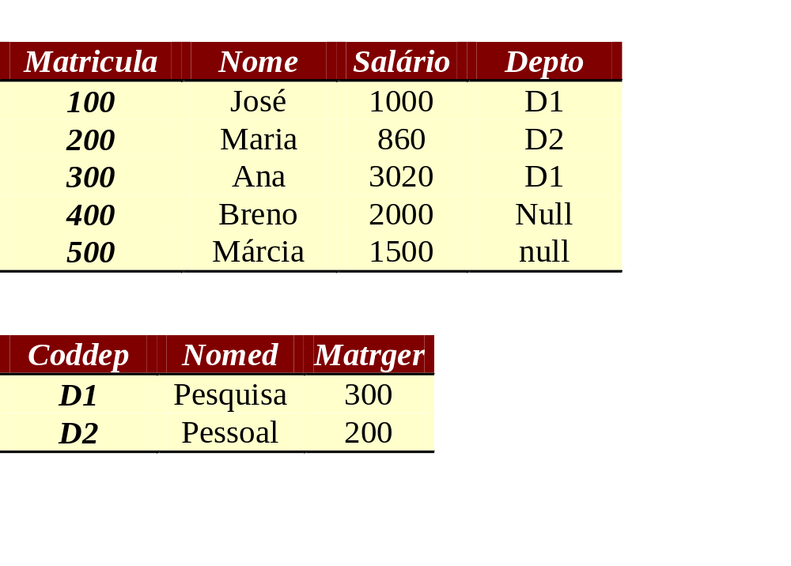
4.5 Valores Nulos
  Ex.: Sejam as tabelas Empregado e Departamento
  Se fizermos a consulta: obter uma lista (nomee, nomed) de todos os empregados, então os empregados Breno e Márcia seriam omitidos => Perda de Informação!!!! Como vimos, podemos resolver este problema com Outer Join!!!

Slide 112
4.5 Valores Nulos
Lógica de Nulls
Terceiro valor booleano DESCONHECIDO.
Uma consulta somente produz valores se a condição da cláusula WHERE for VERDADE
(DESCONHECIDO não é suficiente).

Slide 113
4.5 Valores Nulos
Cuidado:
Se x é um atributo inteiro com valor null:
x * 0 = NULL
x - x = NULL
x + 3 = NULL
Quando comparamos um valor nulo com outro valor nulo usando um operador relacional o resultado é DESCONHECIDO!
x = 3 => DESCONHECIDO
x > 2 => DESCONHECIDO

Slide 114

4.5 Valores Nulos
Ex.: seja a tabela
  DESCONHECIDO DESCONHECIDO
  DESCONHECIDO
O bar Rubronegro não é selecionado, mesmo se a cláusula WHERE é uma tautologia.
    SELECT bar
    FROM Vende
    WHERE preço < 2,00 OR preço >= 2,00

Slide 115
4.5 Valores Nulos
Lógica de três valores:
verdade = 1; falso = 0, e desconhecido = 1/2.
Então:
AND = min.
OR = max.
NOT(x) = 1 – x.
Algumas Leis não Funcionam
Exemplo: p OR NOT p = verdade
Para a lógica dos 3-valores: se p = desc., então lado esquerdo = max(1/2,(1–1/2)) = 1/2 ≠ 1.

